Slide 1


Suunnittele klubisi menestys
(Maailmanlaajuinen jäsenyysaloite)

Slide 2

Yhteen tuleminen on alku. Yhdessä pysyminen on edistystä. Yhdessä toimiminen on menestys.
- Henry Ford
2

Slide 3

Maailmanlaajuinen jäsenyysaloite klubeille
Rakenna tiimi
Rakenna visio
Rakenna suunnitelma
Rakenna menestys
1
Rakentakaa tiimi klubijohtajista
2
Rakentakaa visio, arvioikaa tarpeet ja asettakaa tavoitteet
3
Rakentakaa suunnitelma tavoitteiden saavuttamiseksi
4
Rakentakaa menestys
3

Slide 4
Rakentakaa tiimi klubijohtajista
Nykyiset johtajat: Päättäkää, kuka johtaa strategian kehittämistä.
Tulevaisuuden johtajat: Harkitkaa lioneita, jotka voisivat toimia tulevaisuuden johtajina. Lionit, jotka ovat toimineet johtotehtävissä ja joilla on kokemusta, voivat tarjota tukea ja he ovat kiinnostuneita klubin tulevaisuudesta.
Jäsenkysely: Täydellisemmän kuvan muodostaminen klubinne tarpeista. Etsikää monentyyppisiä jäseniä, jotka edustavat klubia hyvin, tai pienempien klubien kohdalla ottakaa mahdollisimman monta jäsentä mukaan (vanhempia, uudempia, nuoria lioneita, eri ammattikunnista), jotta ymmärrätte heidän tarpeensa ja osaatte käyttää heidän kykyjään.
4

Slide 5
Rakentakaa visio, arvioikaa tarpeet ja asettakaa tavoitteet
Kasvattakaa jäsenyyttä klubissa.
Innostakaa klubianne uusilla palveluaktiviteeteilla
Innostakaa klubia uusilla jäsenillä
Toteuttakaa erinomaista toimintaa johtajuuden kehittämisessä ja klubin toiminnassa
Kertokaa klubinne saavutuksista paikkakunnallanne
2
3
1
4
5

Slide 6

Painopistealue 1
Innostaa klubia uusilla jäsenillä
Kysymyksiä keskustelun aiheiksi
Mitä tilaisuuksia näette klubinne jäsenmäärän kasvattamiseksi?
Mitä meidän on tehtävä jäsenten rekrytoimiseksi paremmin?
Miksi ihmiset eivät liity klubiimme?
Miksi ihmiset liittyvät klubiimme?
6

Slide 7
Painopistealue 2
Innostaa klubeja hakemalla uusia tilaisuuksia palvella
Kysymyksiä keskustelun aiheiksi
Vastaavatko klubin palveluprojektit paikkakunnan nykyisiä tarpeita?
Ottavatko jäsenet innostuneesti ja aktiivisesti osaa palveluprojekteihin?
Onko klubin johto valmis kuuntelemaan jäsenten uusia palveluideoita?
Houkuttelevatko palveluhankkeemme uusia jäseniä?
7

Slide 8
Painopistealue 3
Loistakaa johtajakoulutuksessa ja klubin asioiden hoitamisessa
Kysymyksiä keskustelun aiheiksi
Osallistuuko klubin johto heidän omia virkojaan koskevaan koulutukseen?
Rohkaistaanko jäseniä johtorooleihin?
Osallistuvatko jäsenet säännöllisesti klubin tilaisuuksiin?
Pitääkö teidän miettiä klubikokousten muoto uusiksi?
8

Slide 9
Painopistealue 4
Kertokaa klubinne saavutuksista paikkakunnallanne
Kysymyksiä keskustelun aiheiksi
Onko klubinne aktiivinen sosiaalisessa mediassa (Facebook, Instagram, Twitter)?
Onko klubillanne käytössä e-Clubhouse tai verkkosivut?
Miten pidätte paikkakuntalaiset tietoisina klubinne tapahtumista?
Lähetämmekö tervetuloaviestin, joka kannustaa ihmisiä liittymään?
9

Slide 10
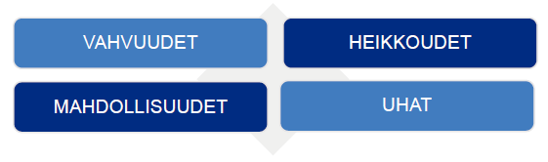
SWOT-analyysi
Hyödynnetään vahvuuksiamme
Hallitaan heikkouksiamme
Hyödynnetään tilaisuuksia
Minimoidaan uhkiemme vaikutus
10
Notes:
Käyttäkää SWOT-analyysia tarpeiden tunnistamiseen ja tavoitteiden strategisoimiseen.

Slide 11

RESURSSEJA PAINOPISTEALUEIDEN TUKEMISEEN
11

Slide 12




Resurssit
12

Slide 13



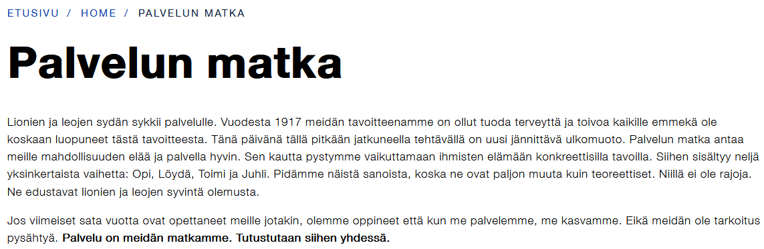
Resurssit
13

Slide 14

Resurssit
14
Notes:
Ongelmanratkaisuopas klubeille esittelee yleisiä klubeissa esiintyviä ongelmia ja resursseja, jotka auttavat ratkaisujen löytämisessä.

Slide 15
ASETTAKAA TAVOITTEET
15

Slide 16
S
M
A
R
T
S
M
A
R
T
- Tarkka
Mitattavissa
- Toteutettavissa
Realistinen
- Aikaan sidottu
Varmista-kaa, että tavoite on selkeä
Edistyksen on oltava mitattavissa.
Jokaisen tavoitteen tulee olla saavutet-tavissa.
Aikarajat, johon edistyminen sidotaan
Haastava, muttei epä-realistinen

Slide 17
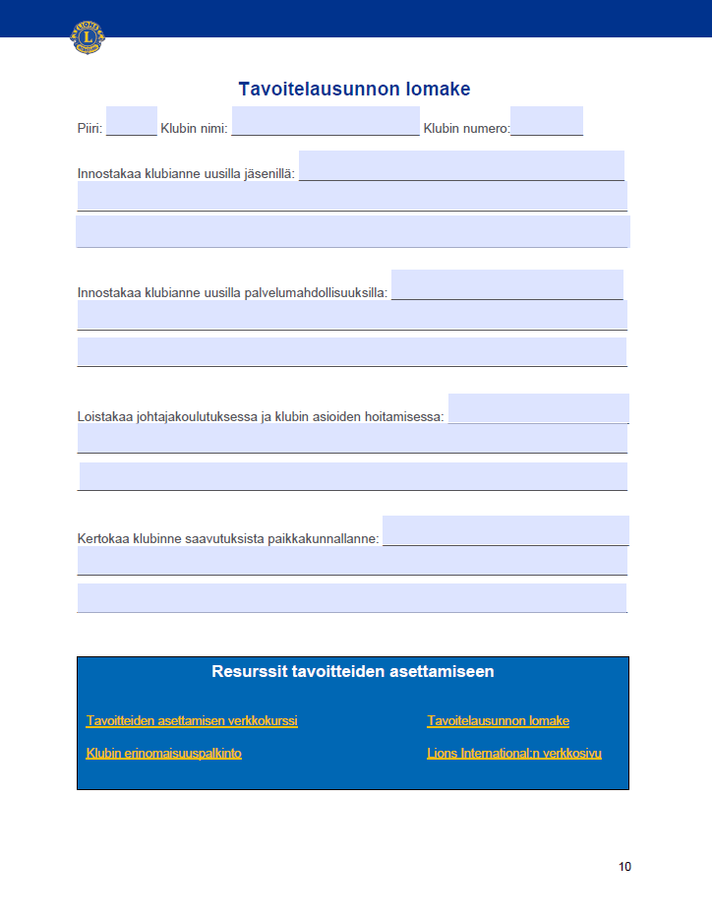
Tavoite-lausunto
17

Slide 18
RAKENNA SUUNNITELMA TAVOITTEIDEN SAAVUTTAMISEKSI
18

Slide 19
Rakenna suunnitelma tavoitteiden saavuttamiselle
LAATIKAA TOIMINTASUUNNITELMA vaiheista, joiden kautta uskotte saavuttavanne asettamanne tavoitteet.
Tämän avulla määritellään, miten tavoite yritetään saavuttaa (toimintavaihe), milloin mikäkin vaihe suoritetaan, kuka on vastuussa vaiheen suorittamisesta ja miten voitte päätellä vaiheen tulleen valmiiksi. Toimintasuunnitelman lomake on työkalu, jota voitte käyttää laatiessanne suunnitelman kunkin tavoitteen saavuttamiseksi. Jokaisen tavoitteen suunnitelmista yhdessä muodostuu Visionne.
Jokaisella alueella
Mitä? (Tavoitelausunto)
Miten? (toimintavaiheet)
Milloin? (Määräaika valmistumiselle)
Kuka? (Henkilö(t) vastuussa tehtävästä)
Miten tiedätte? (Mistä päättelette, että vaihe on toteutunut)
19

Slide 20
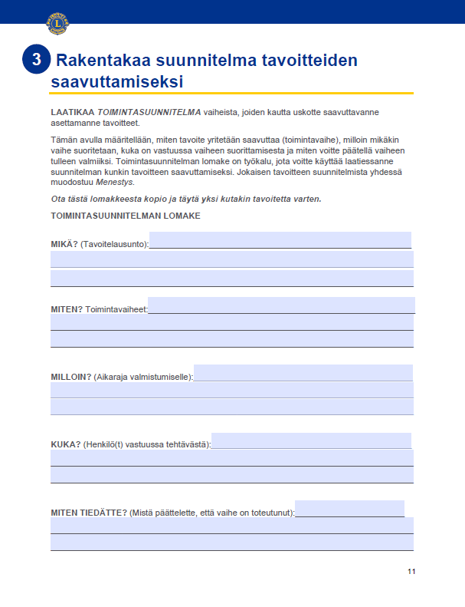
Toiminta-suunnitelman lomake
Ota tästä lomakkeesta kopio ja täytä yksi kutakin tavoitetta varten
20

Slide 21
RAKENNA MENESTYS
21

Slide 22
Rakenna menestys
Menestyäksenne:
JAA
TUE
ANNA TUNNUSTUSTA
ARVIOI
MUUTA
Jaa
Tue
Anna tunnustusta
Arvioi
Muuta
22
Notes:
Jaa: klubinne visio kaikille jäsenille, jotta he tietävät, mitä klubi haluaa saavuttaa sekä mikä heidän oma roolinsa on klubin tavoitteiden saavuttamisessa. Klubin elinvoimaisuuden kannalta on tärkeää, että jäsenet tuntevat osallisuutta klubin menestykseen.
Tue jäseniä, jotka ovat sitoutuneet suunnitelmaan, jotta heillä on tarvittavat resurssit käytössään. Johtajien tulisi varmistaa uusien jäsenten kohdalta, että he ovat saaneet tarvitsemansa tuen.
Antakaa tunnustusta välisaavutuksista, jotta jäsenet tuntevat arvostusta ja että ovat menossa oikeaan suuntaan. Jokainen matka alkaa ensimmäisestä askeleesta. Kannustakaa jäseniä usein pitääksenne heidät motivoituneina ja aktiivisina. Älkää pitäkö onnistumisianne salaisuutena! Kertokaa onnistumisenne paikkakuntalaisille, jotta saatte samanmieliset (ja mahdolliset uudet jäsenet) mukaan toimintaanne.
Arvioi: suunnitelma. On myös erittäin tärkeää, että suunnitelmaa arvioidaan säännöllisin väliajoin. Kun olosuhteet muuttuvat, suunnitelmaa on ehkä muutettava. Ensimmäisen suunnitelman laatiminen on vasta kaiken alku. Pitäkää se hengissä ja ajankohtaisena mittaamalla edistymistä ja keräämällä rutiininomaisesti palautetta klubin jäseniltä. Näin pääsette haluttuihin tuloksiin.
Muuta: Muuttakaa suunnitelmaa. Älkää arkailko muuttaa suunnitelmaanne kun tilanteet muuttuvat. Tarkastakaa suunnitelma usein, arvioikaa muuttuneita tarpeita ja vaiheita. Pitäkää jäsenet aktiivisina päätöksenteossa, jotta heidän kiinnostuksensa suunnitelman toteutumisen kannalta säilyy.

Slide 23
MUISTAKAA JUHLIA
23

Slide 24
Muistakaa juhlia
LCI Store verkkokaupasta tilaat helposti todistukset, plakaatit ja muut palkinnot. Jos sinulla on kysyttävää klubitarvikkeista, ota yhteyttä osoitteella orderdetails@lionsclubs.org.
Miten juhlitte?
24

Slide 25



Verkkosivu
Suunniteltu käytettäväksi klubissa
Lataa opas, PowerPoint-esitys ja resurssit, jotta voit auttaa klubia.
Verkkosivu
PowerPoint
Opas
25
Notes:
Tutustu Klubin toiminnan parantaminen -verkkosivuun, jossa voit ladata Suunnittele klubisi menestys -oppaan ja vastaavan PowerPoint-esityksen.

Slide 26
KIITOS!
© 2022 Lions International
26

